Slide 1
早產兒壞死性腸炎偵測儀
提案人：張明真
簡淑珍
107.09.16

Slide 2
壞死性小腸結腸炎
(Necrotizing enterocolitis，NEC)
壞死性小腸結腸炎是一種發生在早產兒的常見病
是早產兒第二常見死亡原因
週數小及體重低於1500克的早產新生兒(very low-birth-weight infants)約5%-10%罹患NEC
最常發生在回腸遠端和結腸近端(回盲瓣附近)
腹部X光可見部分腸壁囊樣積氣等特點

Slide 3
NEC症狀
初期包括餵養不耐受(feeding intolerance)、胃殘留物增多(increased gastric residuals)、腹脹(abdominal distension)、便血(bloody stools)。
症狀可迅速惡化，引起腸穿孔(intestinal perforation)、腹膜炎(and peritonitis)。

Slide 4
Bell staging criteria
Stage I：suspected NEC
→臨床表現：不典型的全身性症狀、腹部表現
→腹部plain film：正常，或是腸道輕微的擴張(mild ileus)
Stage II：Proven NEC
→臨床表現：stage I加上腸音(-)，合併腹部壓痛
→腹部plain film：腸道擴張、ileus、pneumatosisintestinalis、腹水
Stage III：Advanced NEC (最嚴重)
→IIIA：腸道還完整；IIIB：腸子破掉、pneumoperitoneum
→患者會critical ill、出現低血壓、心跳低、腹膜炎、apnea等表現

Slide 5
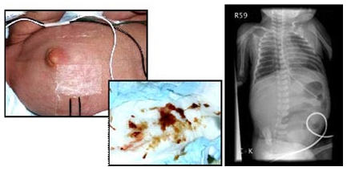
早產兒壞死性腸炎偵測儀的發想
是否能有一種非侵入性的儀器，
能夠持續測得早產兒腸系血流、腹圍、腹壓變化，
以早期預測壞死性腸炎

